Slide 1
Welcome to My Class

Slide 2
SSR Institute
of technology and Management
Name: Taslima Akter
(Instructor)
Class: Diploma1st semester
Subject: Computer Application
Email: taslimassr@gmail.com

Slide 3
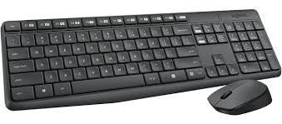
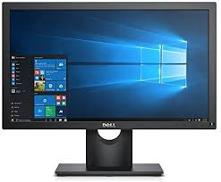
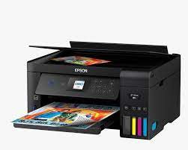
নিচে আমরা কিসের ছবি দেখতে পারছি?

Slide 4
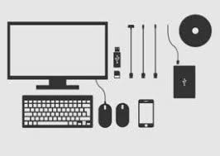
আজকের পাঠ
Input Output Devices

Slide 5
শিখনফল
 | ইনপুট , আউটপুট ডিভাইস কি তা বলতে পারবে।
 | ইনপুট , আউটপুট ডিভাইসের কি কাজ তা বলতে, লিখতে পারবে।
 | ইনপুট , আউটপুট ডিভাইস সহজে চিন্তে পারবে।
 | ইনপুট , আউটপুট ডিভাইস এর নাম বলতে পারবে।

Slide 6
Input Devise
যে হার্ডওয়্যার কম্পিউটারের ভেতরে তথ্য প্রবেশ করাতে এবং কম্পিউটারের অনুরোধসমূহ করতে ব্যবহৃত হয় তাকে Input Device বা ইনপুট যন্ত্র বলা হয়।

Slide 7
Input Devise এর নাম
Keyboard
Mouse

Slide 8
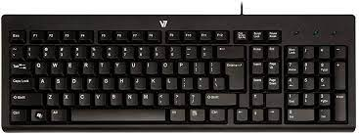
Keyboard
এর ব্যবহার কম্পিউটারে প্রধান কাজ হলো কম্যান্ড,টেক্সট,নাম্বার,আরও এর মতন অনেক ডাটা কে কীবোর্ড এর সাহায্য কম্পিউটার এর মধ্যে ইনপুট করা। একজন কম্পিউটার ব্যবহারকরি কম্পিউটারের সাথে কথা বলার জন্য কীবোর্ড , মাউস এর মতো ইনপুট ডিভাইস ব্যবহার করে।

Slide 9
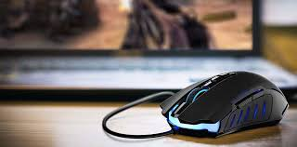
Mouse
মাউস (Mouse) হলো হাত দিয়ে নিয়ন্ত্রিত ইঁদুরের মতো দেখতে একটি জনপ্রিয় ইনপুট ডিভাইস (Device)। একে পয়েন্টিং ডিভাইসও বলা হয়। এটি কীবোর্ডের নির্দেশ প্রদান ছাড়াই একটি কম্পিউটারকে নিয়ন্ত্রণ করে থাকে।

Slide 10
Output Devise এর নাম
Monitor
Printer

Slide 11
Monitor
টেলিভিশনের মত দেখতে কম্পিউটার ব্যবস্থার অংশটিকে মনিটর বলা হয়। মনিটরের কাজ হলো লেখা ও ছবি দেখানো। মনিটরকে ভিজুয়্যাল ডিসপ্লে ইউনিটও বলা হয়।

Slide 12
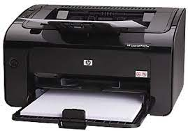
Printer
প্রিন্টার হল একটি পেরিফেরাল যন্ত্র। যা মানুষের বোধগম্য গ্রাফ, ছবি, শব্দ, লেখা কাগজে (সাধারণত) ছাপায়।

Slide 13
দলীয় কাজ
২টি ইনপুট ডিভাইস এবং ২টি আউটপুট ডিভাইস এর নাম লিখ।

Slide 14
মূল্যায়ন
1. Monitor কি ধরনের ডিভাইস ?
2. Keyboard কি ধরনের ডিভাইস ?
3. Input ডিভাইস কাকে বলে?
4. Output ডিভাইস কাকে বলে?

Slide 15
Homework
 | ইনপুট ডিভাইস কি কাজে ব্যবহার করি?
 | আউটপুট ইনপুট ডিভাইস কি কাজে ব্যবহার করি?

Slide 16
The End

